Slide 2
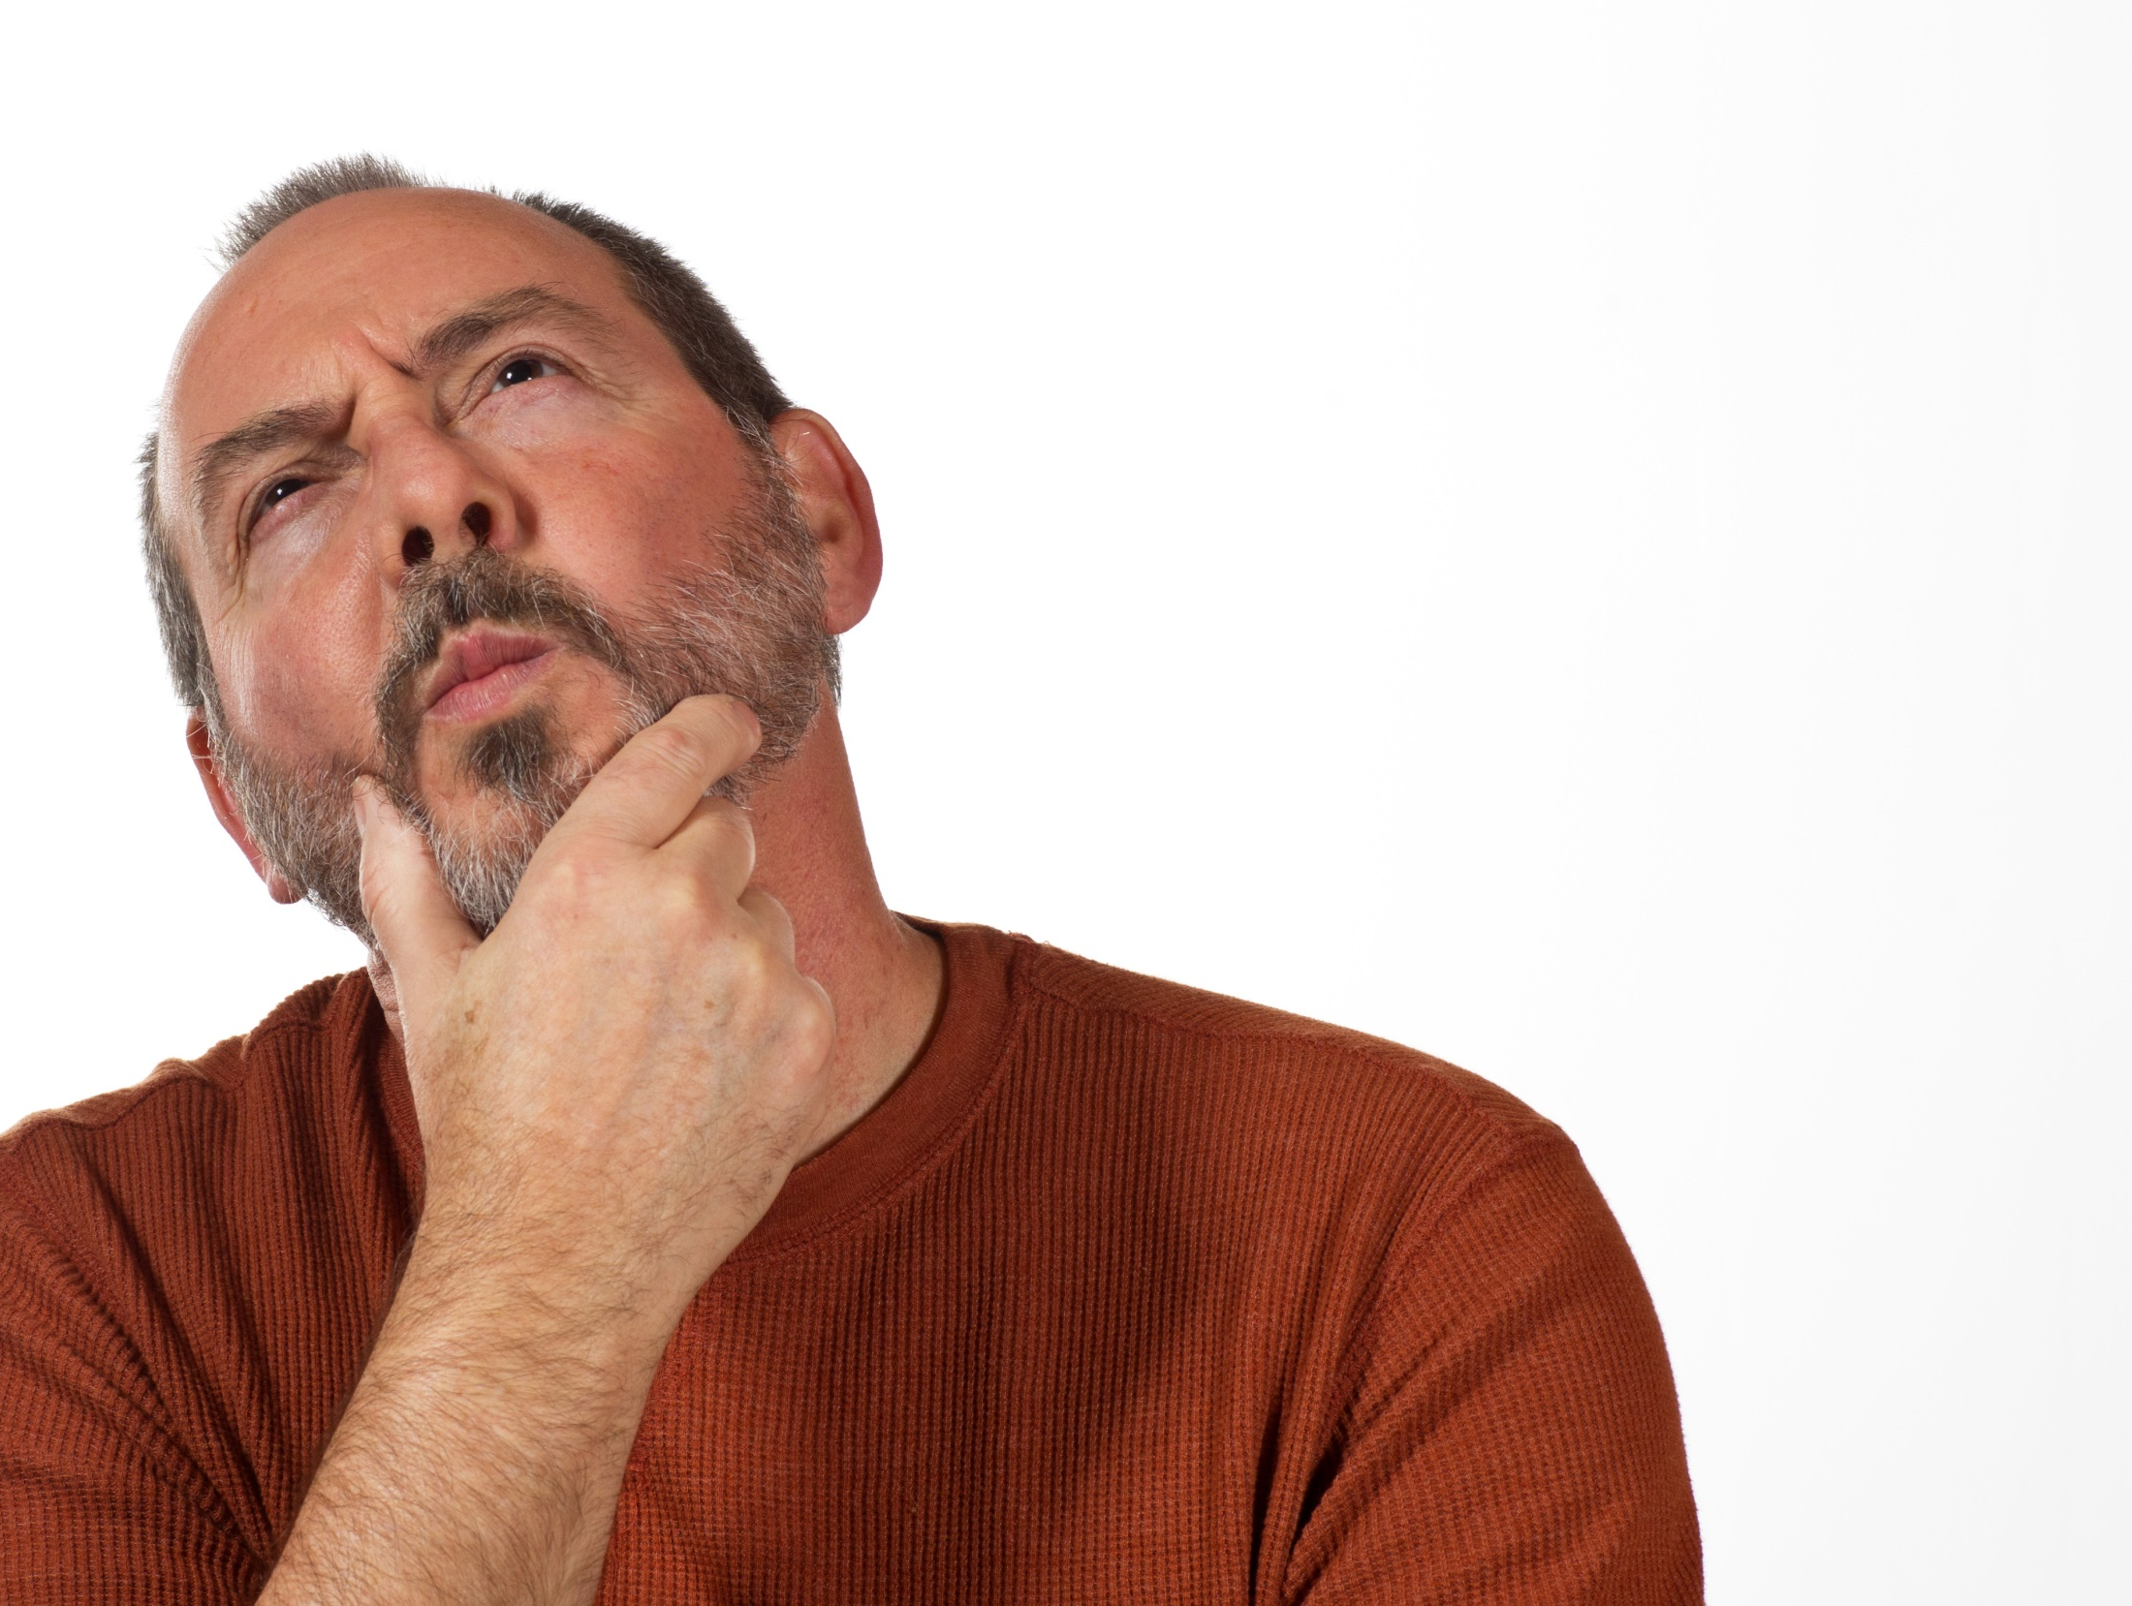
O QUE ISSO TEM
A VER COMIGO?

Slide 3
O QUE ISSO
TEM DE
IMPORTANTE?

Slide 4
“Ora, o homem natural não aceita as coisas do Espírito de Deus, porque lhe são loucura; e não pode entendê-las, porque elas se discernem espiritualmente.”
I Coríntios 2: 14

Slide 5
COMO POSSO ME
BENEFICIAR DA
VITÓRIA DE JESUS?

Slide 6
Passos para Salvação:
“Como está escrito: Não há um justo, nenhum sequer.”
Romanos 3: 10
Admitir o Pecado e
Suas Consequências

Slide 7
Passos para Salvação:
“Portanto, assim como por um só homem entrou o pecado no mundo, e pelo pecado, a morte, assim também a morte passou a todos os homens, porque todos pecaram.”
Romanos 5: 12
Admitir o Pecado e
Suas Consequências

Slide 8
Passos para Salvação:
“Porque o salário do pecado é a morte.”
Romanos 6: 23 p.p.
Admitir o Pecado e
Suas Consequências
Abrir-se ao Espírito Santo e Arrepender-se

Slide 9
Passos para Salvação:
“Ou desprezas a riqueza da sua bondade, e tolerância, e longanimidade, ignorando que a bondade de Deus é que te conduz ao arrependimento?”
Romanos 2: 4
Admitir o Pecado e
Suas Consequências
Abrir-se ao Espírito Santo e Arrepender-se

Slide 10
Passos para Salvação:
“Se confessarmos os nossos pecados, Ele é fiel e justo para nos perdoar os pecados e nos purificar de toda injustiça.”
I João 1: 9
Admitir o Pecado e
Suas Consequências
Abrir-se ao Espírito Santo e Arrepender-se
Confessar os Pecados a Deus

Slide 11
“...o dom gratuito de Deus é a vida eterna em cristo Cristo Jesus, nosso Senhor.”
Romanos 6:23 u.p.

Slide 12
“Porque pela graça sois salvos, mediante a fé; e isto não vem de vós; é dom de Deus; não de obras, para que ninguém se glorie.”
Efésios 2: 8, 9

Slide 14
“E nós conhecemos e cremos no amor que Deus tem por nós. Deus é amor, e aquele que permanece no amor permanece em Deus, e Deus, nele.”
I João 4:16

Slide 15
“Porque Deus amou ao mundo de tal maneira que deu o Seu Filho unigênito,
para que todo aquele que nele
crê não pereça mas tenha a
vida eterna.”
João 3: 16

Slide 16
“Replicou-lhes Pilatos: Que farei, então, de Jesus,
chamado Cristo? Seja crucificado! Responderam todos.

Slide 17
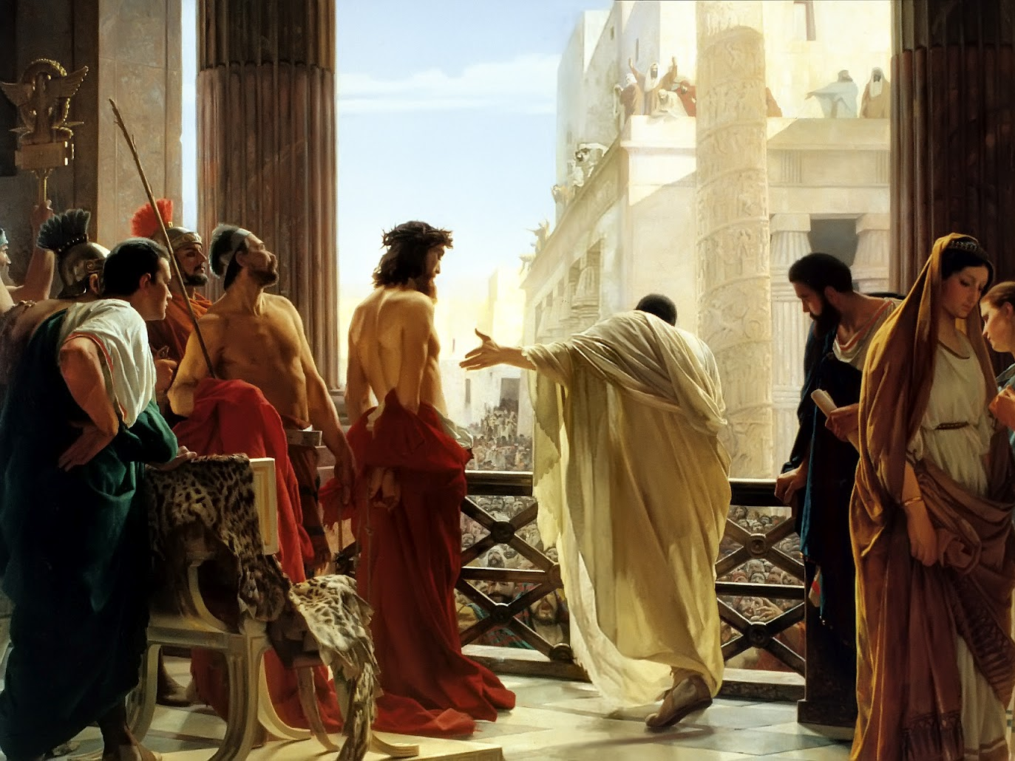

Slide 18
Vendo Pilatos que nada conseguia, antes, pelo contrário, aumentava o tumulto, mandando vir água, lavou as mãos perante o povo, dizendo: Estou inocente do sangue deste [justo]; fique o caso convosco.”
Mateus 27: 22 e 24

Slide 19
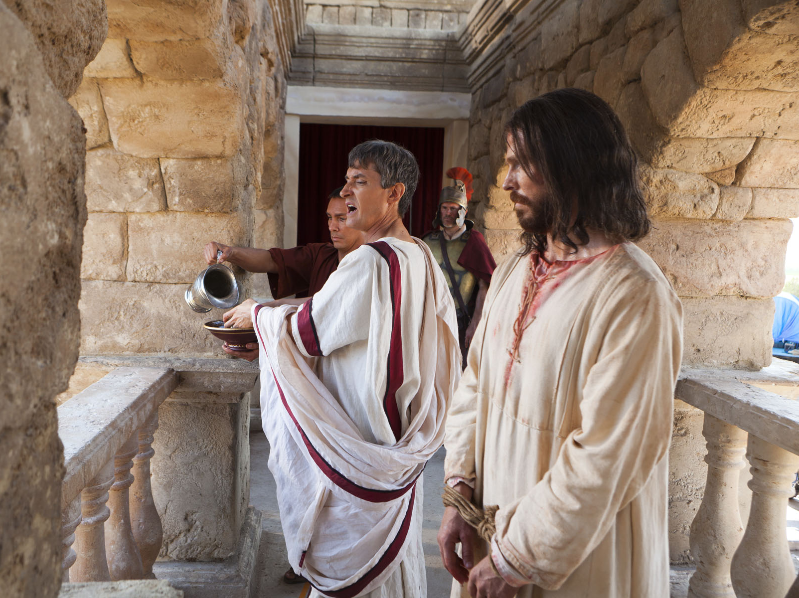

Slide 20
“O QUE FAREI DE JESUS CHAMADO CRISTO?”

Slide 21
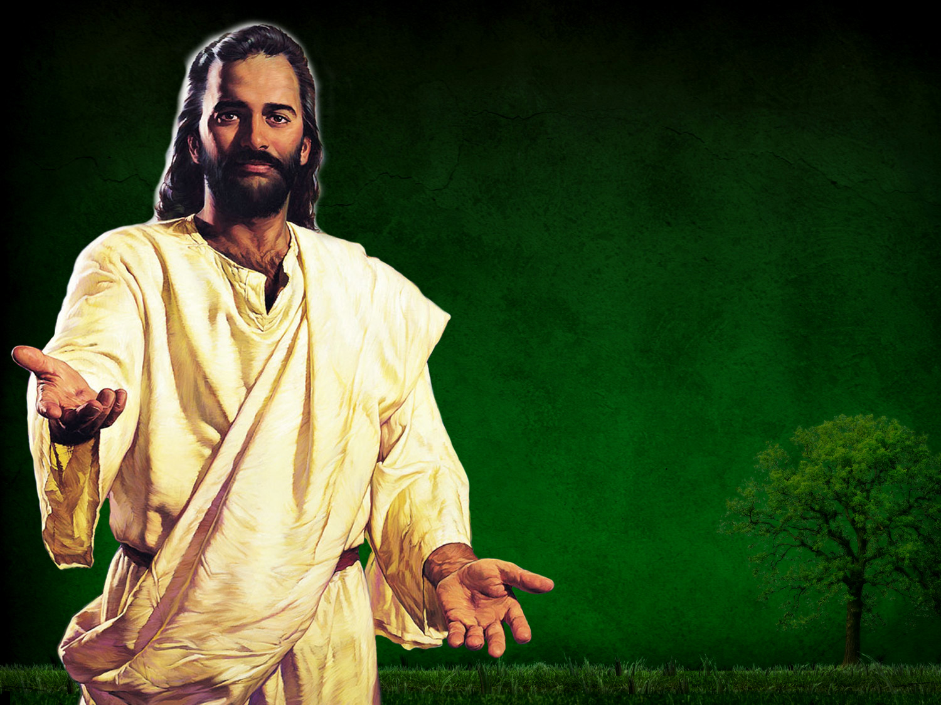
“Vinde a mim, todos os que estais cansados e sobrecarregados, e eu vos aliviarei.”
Mateus 11: 28

Slide 22
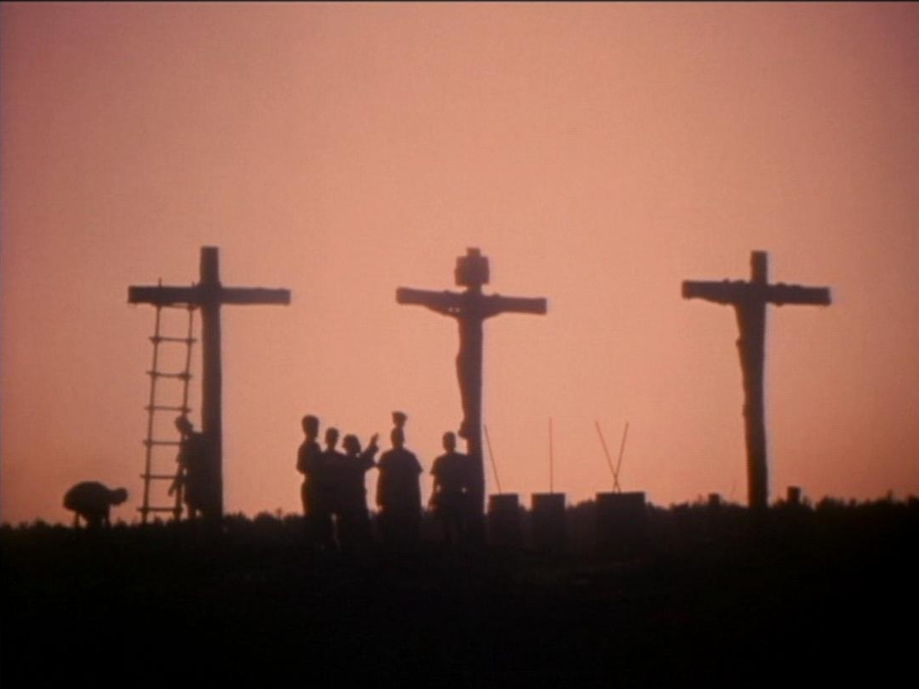
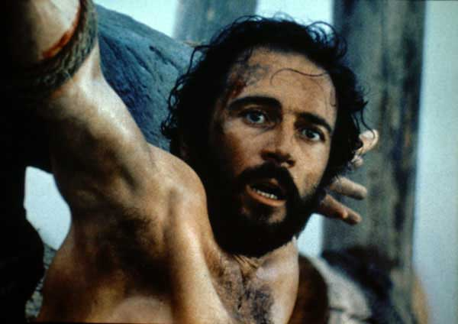

Slide 23
